Slide 1
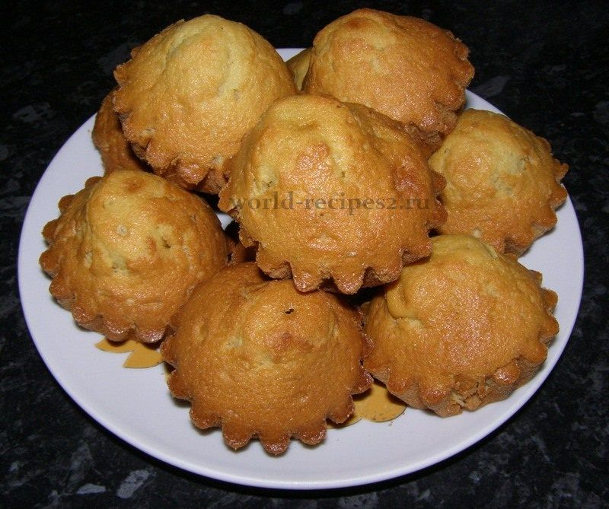
Тема: Технология приготовления кексового теста и изделий из него - маффинов.

Slide 2
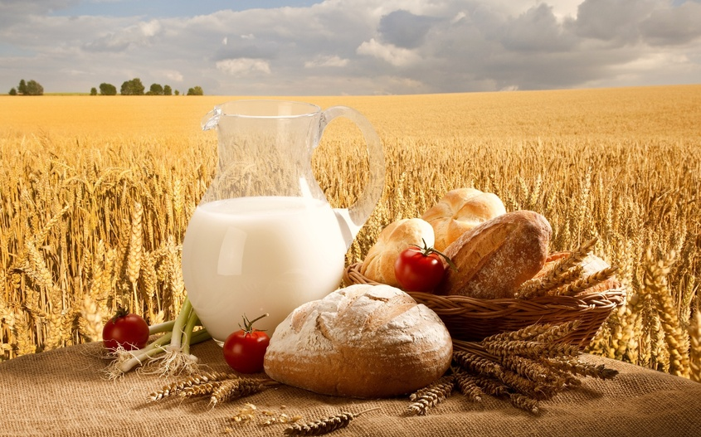
Хлеб – всему голова.

Slide 3
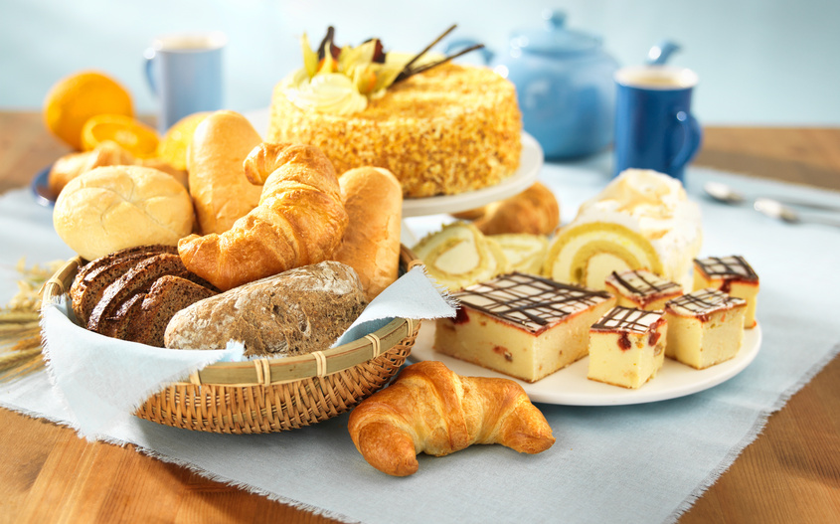
Хлебобулочные изделия содержат белки, углеводы, аминокислоты, витамины, минеральные вещества.

Slide 4
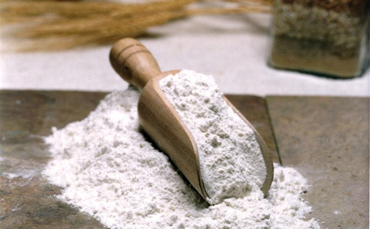
Основным продуктом в приготовлении теста является мука.

Slide 5
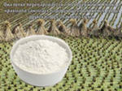
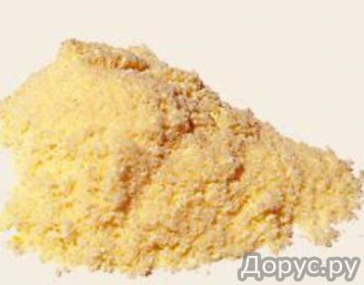
Мука – порошкообразный продукт, который получается в результате измельчения зёрен пшеницы, ржи, кукурузы

Slide 6
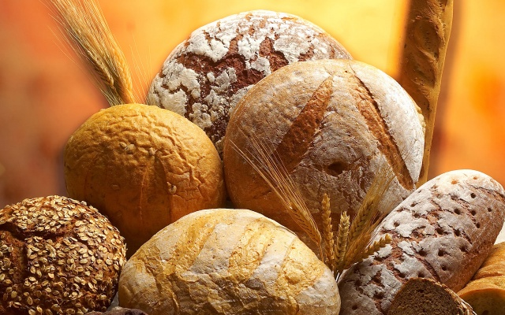
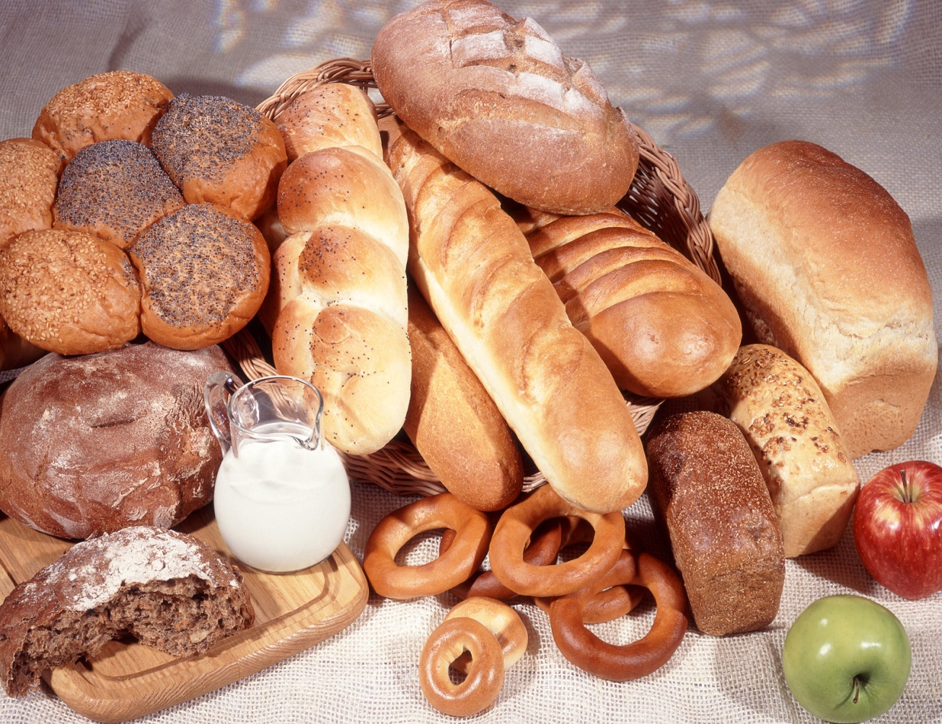
Чем ниже сорт муки, тем она темнее и выпеченные изделия из неё тоже темнее.

Slide 7
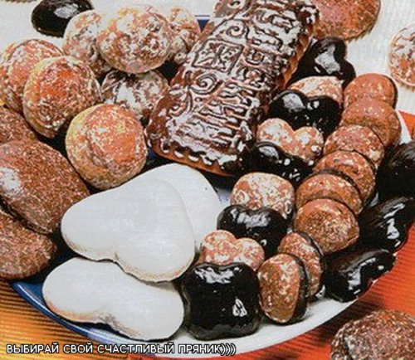
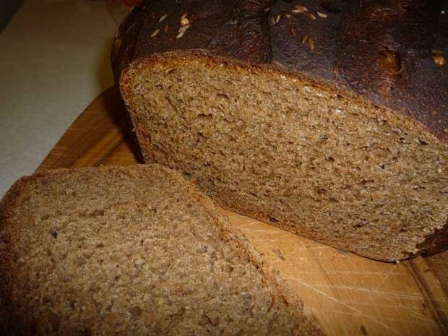
Из ржаной муки выпекают пряники, хлеб.

Slide 8

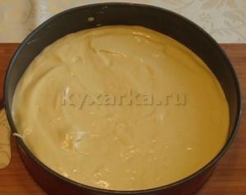
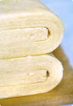
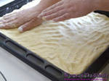
Различают различные виды теста: пресное, бисквитное, слоённое, песочное.

Slide 9
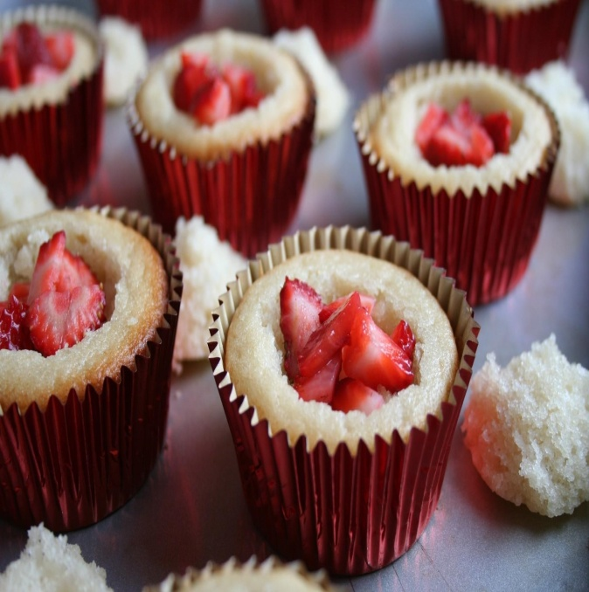
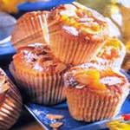

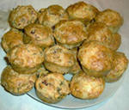
Маффин — маленькая круглая или овальная выпечка, преимущественно сладкая, в состав которой входят разнообразные начинки, в том числе фрукты.

Slide 10
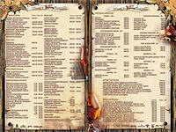
Put sheets of paper in right order.
1. Shopping list
2. Recipe
3. Menu
4. Receipt

Slide 11
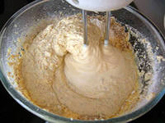
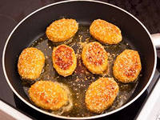
New words.
mix
fry

Slide 12
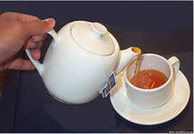
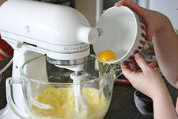
New words.
pour
add

Slide 13
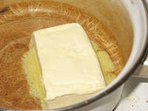
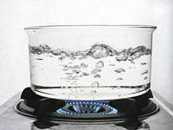
New words.
melt
boil

Slide 14
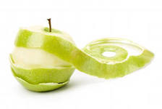
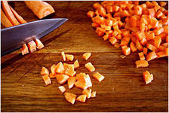
Peel
dice

Slide 15
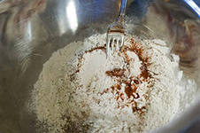
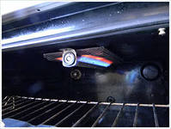
stir
preheat

Slide 16
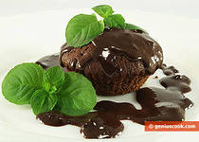
Look and match
Pour
Add
Mix
Melt
Fry
Peel
Dice
Stir
Наливать
Добавлять
Смешивать
Растворять
Жарить
Чистить
Резать кубиками
Размешивать

Slide 17
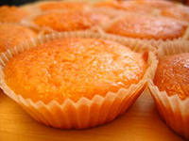
What do you have to do to make apple muffins?
use the words:
First
After
Then
Finally

Slide 18
Check the quiz
Get all the ingredients together before you start.
Boil the egg for three minutes.
Bake the cake in the oven for minutes.
Peel the bananas and put them in a bowl.
Stir all the ingredients together with a big spoon.
How many portions does the recipe make?
Dice the carrots with a sharp knife.
Make sure you get a receipt from the supermarket.
Melt the butter before you put it in the bowl.
Put the mixture into 12 muffin cups.

Slide 19
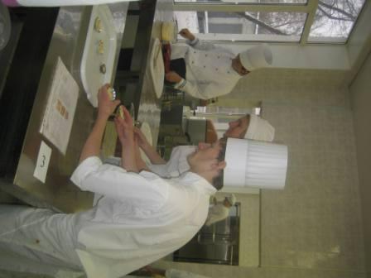
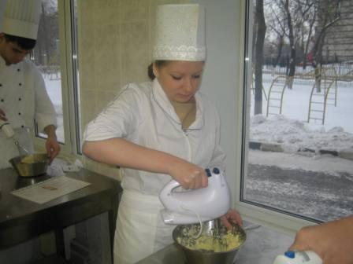
Кондитер — это профессиональный повар, создающий кондитерские изделия, десерты, и другую запечённую еду.

Slide 20
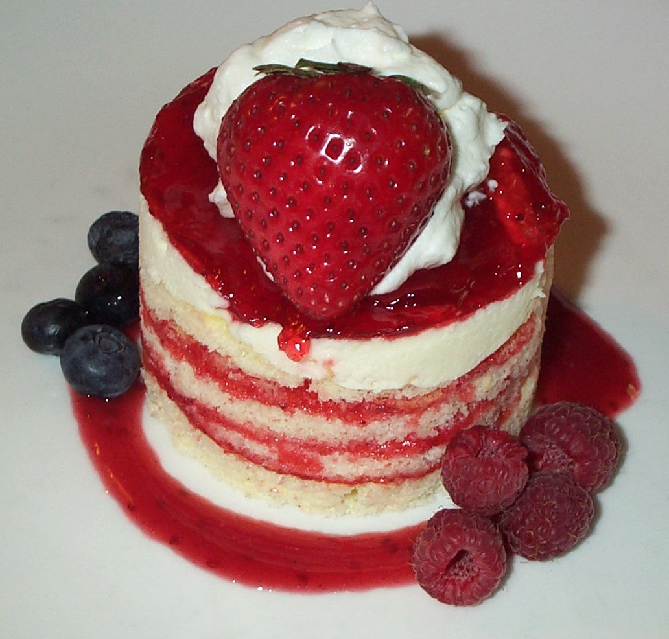
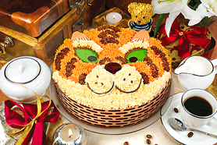
Кондитер занимается приготовлением различных видов теста, начинок, кремов, выпекает и украшает продукцию.

